Slide 1
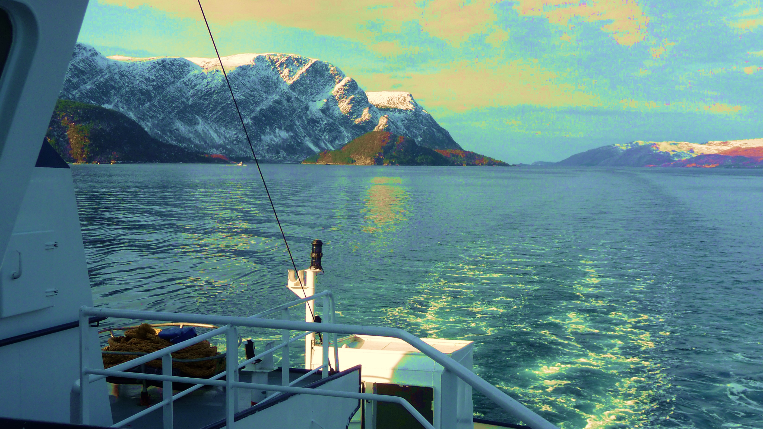

Fremtidens kompetansebehov
Sysselsetting, behov, trender
Kenneth Erdal, seniorrådgiver, Kystrederiene
Color Magic, 26. november 2024

Slide 2
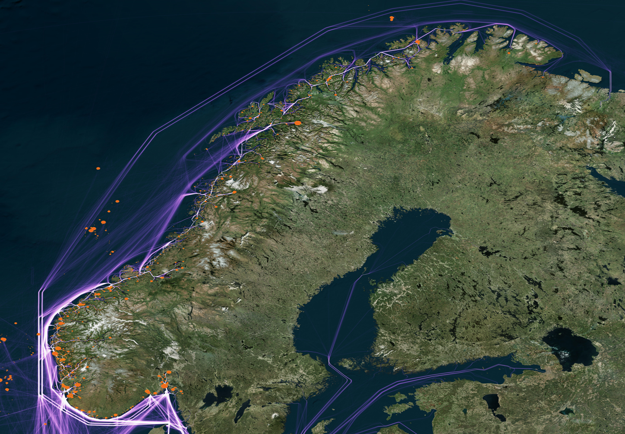
Våre medlemmer
Kystrederiene er hovedorganisasjon for skip i nærskipsfarten:
Rederiene varierer i størrelse, antall skip og ansatte
Ulike sektorer og segment – men alle har behov for flere ansatte
Medlemmer langs hele kysten

Slide 3

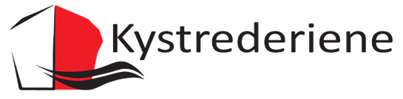
Behov for flere ansatte
  Det har over flere år vært utfordringer med å få nok arbeidskraft i nærskipsfarten.
  Analyser viser at dette vil fortsette også i årene fremover.
  Tall fra Kystrederienes egen medlemsundersøkelse viser et behov for opp mot 1000 nye ansatte innen 2026 hos våre over 200 medlemsrederier langs hele kysten.
  Terskelen for å prøve seg om bord er lav –
  trenger ikke formel kompetanse

Slide 4
Hvilke stillinger er det største behov for?

Slide 5
Hva er den største utfordringen i forbindelse med rekruttering?

Slide 6
Fordeling ansatte – faggruppe og alder

Slide 7
Kompetanseheving – Fra D5 til D3
Kystrederiene og Trøndelag høyere yrkesfagskole fikk godkjennelse fra Sjøfartsdirektoratet på webbasert etterutdanning til D3-sertifikat for sjøfolk.
Kurset gir teorigrunnlag til kompetansesertifikat dekksoffiser klasse 3 (D3) og er beregnet i hovedsak for sjøfolk som står i fast arbeid, ikke har mulighet for å gå på fagskole og som har behov for å oppgradere sitt D5-sertifikat.
Tilbakemeldingene fra rederiene er at det er et stort behov for D3-kompetansen, og at denne etterutdanningen er viktig for næringen.
Meget etterspurt med høye søknadstall
Godt eksempel på at samarbeid mellom næring, utdanningsinstitusjoner og myndigheter gir resultater!

Slide 8
Samarbeid med NAV – program for sysselsetting
  Det er et stort behov i næringen for flere sjøfolk
  Flere medlemmer samarbeider med lokale NAV-kontor om rekruttering og opplæring av lettmatroser/matroser
  Kystrederiene så behov for informasjonutveksling/best practice/samarbeid som favner hele kysten
  Utplassering av ungdommer på fartøy for å prøve seg som sjøfolk
  For fast stilling må kandidaten ha sikkerhetskurs (IMO 60 kurs)

Slide 9
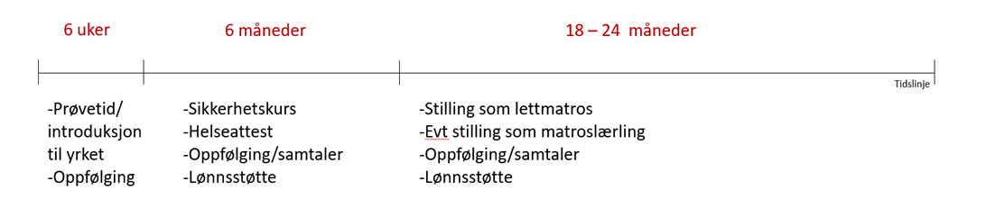
Introduksjon til yrket - tidslinje
  En introduksjon og prøvetid til yrket for kandidaten som sjømann kan illustreres med en tidslinje slik:

Slide 10
Lønn og kostnader
  Rederiet får lønnsstøtte for den ansatte fra NAV etter gjeldende regler.
  NAV støtter også kostnadene ved de ulike kursene som kandidaten trenger for å fungere i stillingen som sjømann.
  Midlene er «individuelle»

Slide 11
Erfaringer fra medlemsrederier
  Flere rederier har erfaring i å samarbeide med NAV lokalt, bl.a. i Kragerø og Alver
  Lokalt NAV kontor tar kontakt og er aktive ved stillingsutlysninger
  Lokalt NAV kontor er informert om behovet og tar selv kontakt med rederiet
  Viktig med godt samarbeid – også i tilfeller der en kandidat ikke passer i stillingen

Slide 12
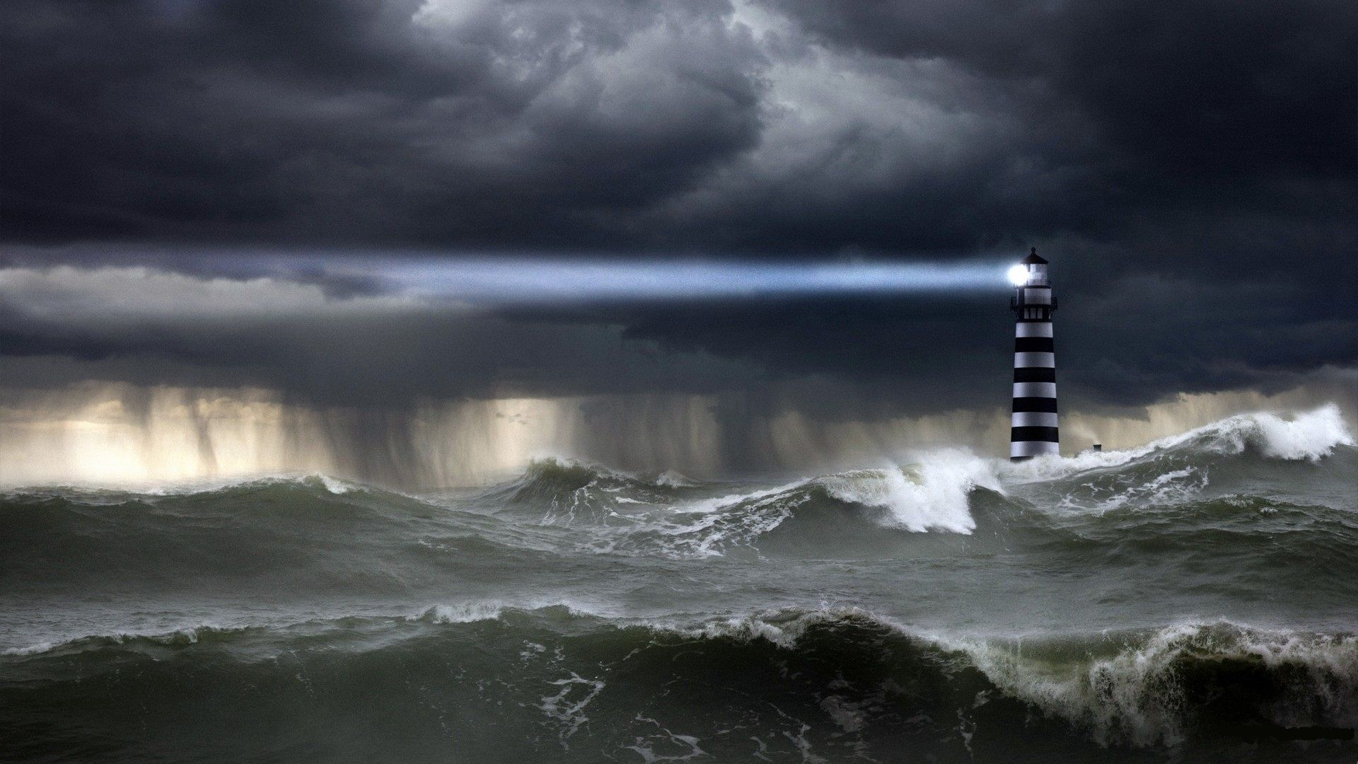

Ledende leverandør av tjenester og produkter til maritim næring

Slide 13
Opplæring skreddersydd for maritim næring!
Nautilus Sjø tilbyr flere e-læringskurs for maritim næring:
Maritimt Cybersikkerhets-kurs for maritim næring
  Et kurs for ledere på land og offiser
  Et kurs for mannskap
HMS- kurs for maritim næring (tilpasset 40-timers kurs)
  HMS-kurs basert på skipssikkerhetsloven, skipsarbeidsloven, og grensesnittet opp mot arbeidsmiljøloven (forholdene mellom land og sjø)
Nautilus Sjø tilbyr også lederkurs for maritim næring:
2-dagers kurs innenfor operativ ledelse, kulturbygging, og håndtering av mobbing og trakassering
Dagskurs innenfor varsling, konflikter og håndtering av krevende personalsaker
Alle kursene er skreddersydd for maritim næring, det vil si at det går en rød tråd i opplæringen ift. bakgrunnsmateriale, kursplan, caser, diskusjoner osv. Det er profesjonelle forelesere, med spisskompetanse innenfor de ulike temaene.
Vi jobber også med utvikling av flere aktuelle kurs for maritim næring, samt at vi utvikler kurs på forespørsel.

Slide 14
  Takk for meg!

Slide 15
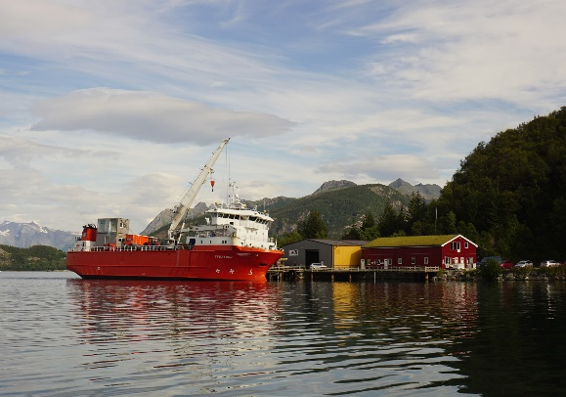
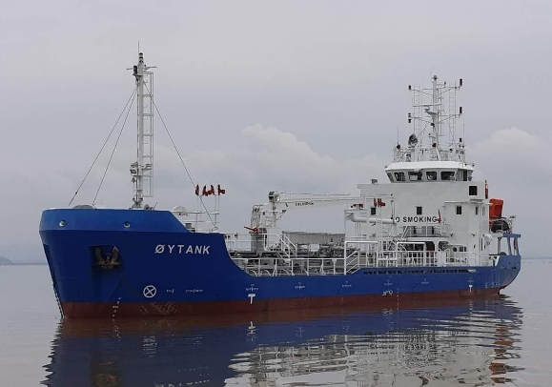
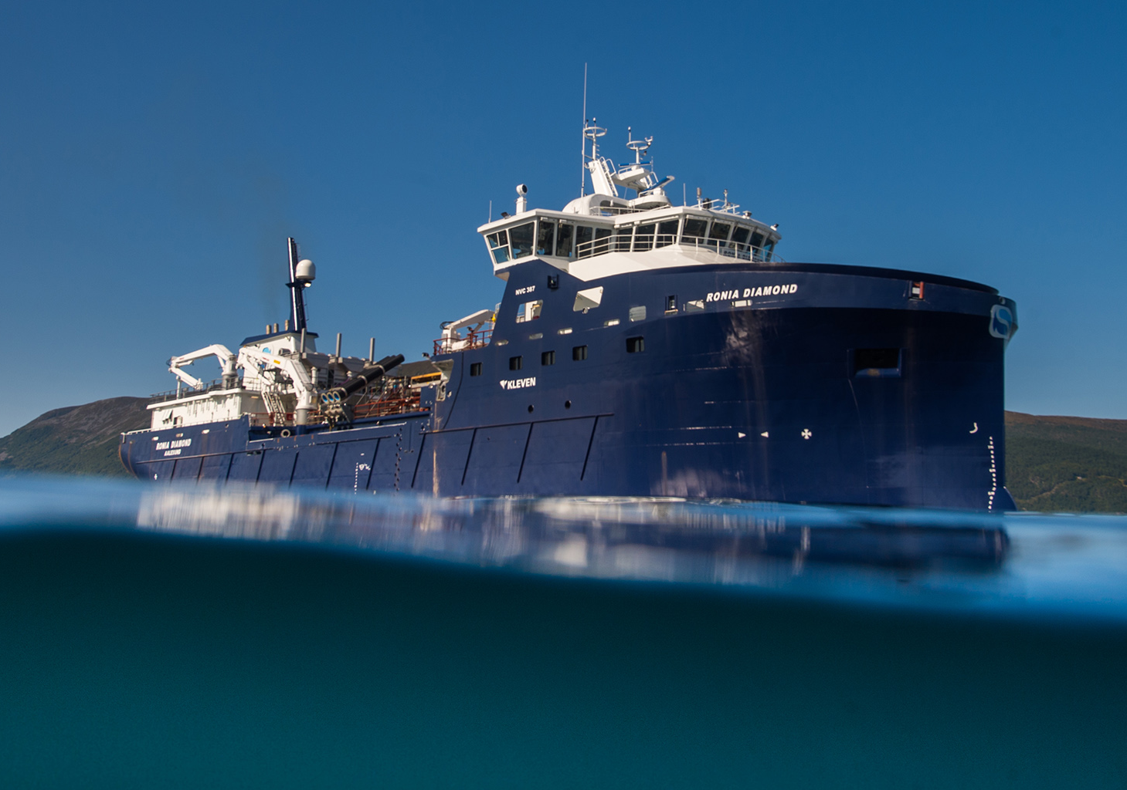
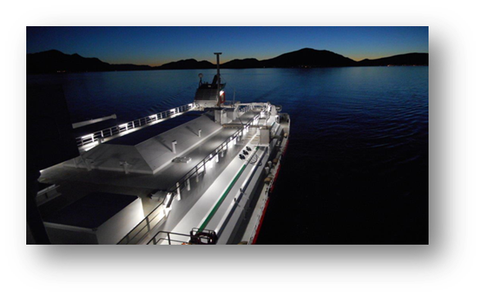
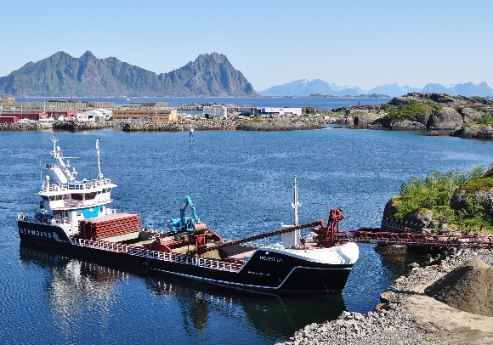
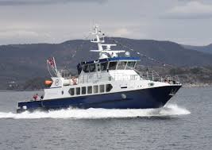
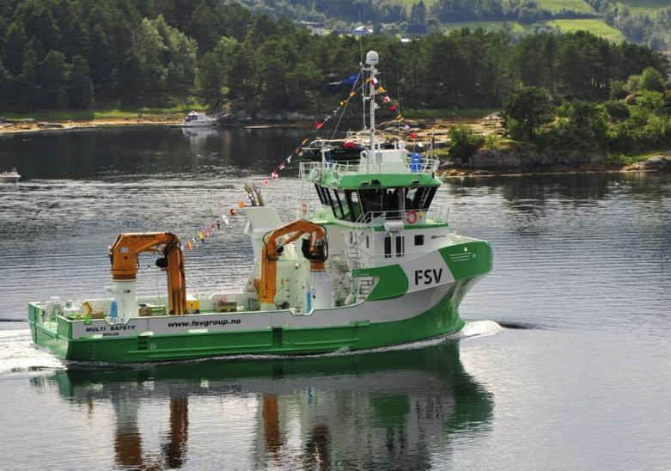
Kystrederiene – hvem er vi?
Short sea shipping
Aqua shipping
Frakt og stykklast
Tank
Brønnbåter og prosessfartøy
Fôr-fartøy
7 % utenlandske flagg
13 % NIS
80% NOR
Bulk
Passasjerfartøy/hurtigbåt
Multifunksjon & service
Notes:
Våre medlemsrederier spinner fra en reder og en båt til store rederier. Lokale kontor langs kysten og solid verdiskaping i kystsamfunnene
Vi skal sikre at alle ivaretas og har like rammevilkår for grønn omstilling og inntjening.

Slide 16

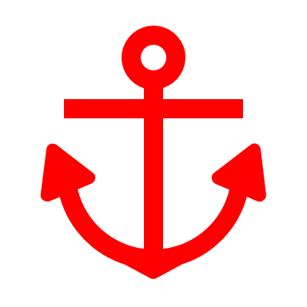
Internasjonal aktivitet

